Slide 1
الألوان و تطور الفنون
اعداد
م. نبيل محمد صالح
قسم هندسة العمارة / كلية الهندسة جامعة ديالى

Slide 2
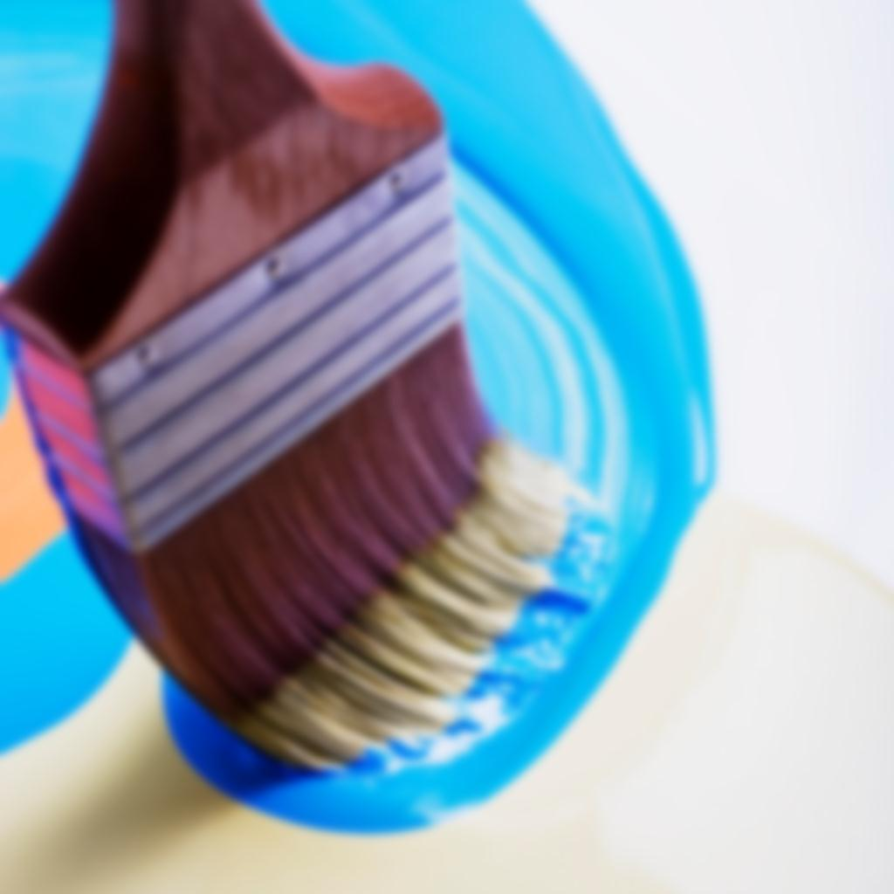
تطور الفنون
في السنوات السبعين الأخيرة جرت تطورات عظيمة في مواد
التلوين كان إحداها تطوير مادة الأكريليك يمكن استعمالها
على أي سطح حتى المعد للتلوين الزيتي ما يميز الأكريليك أن
الألوان واضحة براقة وتدوم وقتا طويلا فالأكريليك بعد أن
يجف يكتسب مناعة ضد الماء والزيت والتغيرات المناخية .
لقد طور الأكريليك عندما احتاجوا مهندسو الأبنية وصانعو
السيارات إلى مادة تقاوم الحرارة والرطوبة . وبما أن
الأكريليك يصنع من صمغ صناعي يشبه البلاستيك فهو يجف حالم
يتبخر منه الماء وعندما يجف يصبح صلبا وغير قابل للذوبان
في الماء أو الزيت
ولكن هذه الميزة قد تسبب مشكلة للفنان
الهاوي فقد يجف الطلاء على الفرشاة الأمر الذي يتلفها
ويصبح من المحال استعمالها مرة أخرى لذلك على الفنان أن
يبقي الفرشاة في الماء طوال مدة التلوين وعند الا نتهاء قد
يرغب بتنظيفها بالمواد النفطية .
إذا فا لأكريليك قبل أن يجف يمكن تخفيفه بالماء تماما
كالألوان المائية والشيء نفسه عند مزج الألوان .

Slide 3
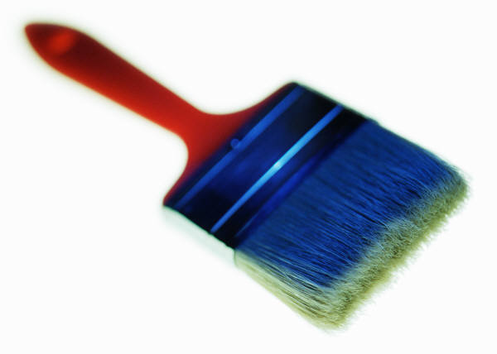
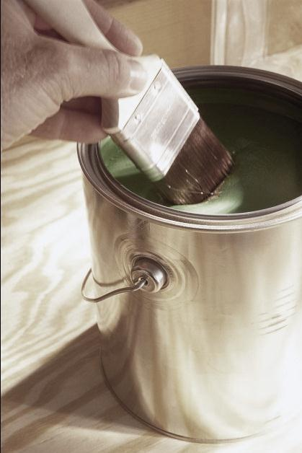
سمات ومميزات الوان الزيت والاكريليك
يتميز الأكريليك بأنه يمكن استعماله على أنواع كثيرة من
السطوح التي تمتص الألون فهو قد يستعمل على الورق المقوى
ولكن قبل التلوين يشد الورق من أطرافه كي لا يتموج ، كما
قد يستعمل على الألواح الخشبية وهنا قد يفضل تنعيم الخشب
ووضع أساس عليه قبل البدء بالتلوين والأساس يمكن أن يكون
طبقة رقيقة من الأكريليك نفسه إذ إنه يحتاج لدقائق ليجف .
كما يمكن استعمال الأكريليك و الزيت على سطوح معدنية كالنحاس
والزنك وهنا يفضل أيضا وضع الأساس قبل البدء في التلوين .
يستعمل الأكريليك والزيت في التلوين على الجدران لأنه يقاوم
الهواء والرطوبة وهذه الميزة تجعله أفضل من الألوان
الزيتية .
تباع الألوان في أوعية أو أنابيب وهناك ألوان كثيرة ولكن
مجموعة من اثني عشر أو أربعة عشر لونا قد تكفي كما تباع مع
ألوان الاكريليك مواد تضاف إلى الألوان لتمنح اللوحة
تأثيرات مختلفة فهناك مواد تجعل اللوحة تبدو مصقولة ومواد
أخرى تجعل ضربات الفرشاة واضحة ، وعلى الفنان عند
استعمالها أن لا يخفف اللون بالماء وهناك أيضا مواد زجاجية
تجعل الألوان شفافة .
الفرشاة نفسها التي تستعمل
لوان الزيتية تستعمل للاكريليك وعندما يرغب الفنان في
تخفيف الاكريليك بالماء يستطيع استعمال فرشة التلوين
المائي . وبالنسبة إلى الأدوات الأخرى كحامل اللوحة
والسكاكين والباليتة فيمكن استخدام تلك التي تستعمل
للألوان الزيتية ويفضل استعمال باليتة مصنوعة من البلاستيك
لأن نزع الطلاء الجاف عنها يكون أسهل من نزعه من الخشب

Slide 4
سمات ومميزات فن الاكريليك والوان الزيت
يتم المزج بفرشاة مبللة أو سكين ويضاف الماء بحسب الرغبة
أي إلى درجة معينة من الشفافية ولكن حذار من إضافة الكثير
من الماء فذلك يؤدي إلى فقدان الطلاء تماسكه وقدرته على
الالتصاق باللوحة .او من خلال التجربة نستطيع اضافة قلوس ويوجد بالمكتبات اكريليك قلوس
طريقة تجليد على اللون :
كما يمكننا بـاألوان الاكريليك طلي مساحات من اللون المجردة من دون تخفيف
بالماء ويتم ذلك بطلي اللون مباشرة على اللوحة باستعمال
الفرشاة أو السكين . كما يفضل الكثير من الفنانين ترك
ضربات الفرشاة واضحة على اللوحة وذلك لإضفاء جو من الحركه
والحياة أما بالنسبة إلى الذين يرغبون في استعمال
الاكريليك في تصاميم هندسية فقد يفضلون استخدام الورق
اللاصق بطلي لون معين وبعد أن يجف يغطون مساحات معينة من
اللوحة بالورق اللاصق ثم يلونون فوقه وبعد أن يجف يستطيعون
نزع الورق اللاصق فيحصلون على أشكال هندسية ذات أطراف
دقيقة غير متعرجة ويمكن إضفاء طبقات من الألوان بهذه
الطريقة وبذلك نحصل على أشكال مختلفة وألوان كثيرة.

Slide 5
المدارس الفنية
سنقوم الان بأستعراض عن اهم المدارس الفنية وهي
المدرسة الواقعية
التعبيرية
المدرسة السريالية
المدرسة التجريدية
المدرسة التكعيبية
المدرسة الأنطباعية (التاثيرية)
في هذه المدرسة أي (الأنطباعية) حمل الفنان مرسمه وخرج للطبيعة وتخلى عن المراسم والغرف المغلقة .كان هناك ما يسمى بالرصد لتلك الحالة المتجلية في الهواء الطلق . ليضفي الفنان على عنصر المشهد الماثل أمامه حالة حسية انطباعية .لها علاقة مباشرة مع إحساسه بالمشهد . بطريقة حسية سميت بالانطباعية . وقد تميز أعمال الانطباعيين ومنهم الفرنسيين خاصة . بتركيز الفنان على عنصري الظل والنور . وهنا برز أعلام لتلك المدرسة أمثال الفنانيين:
ادوار مانيه – سيزان – ادغار ديغا – رينوار – كلود مونيه.
عنده التكوين ببساطة ذاتها. - مع النزوع الى التناسق.
-الالوان عالية النغمة . - كما أدرك الشمس والظل والنور
-لضربات فرشاته شدة متوترة.
ولم يسبق لرسام أن ترك آثار فرشاته على سطح القماش في ذلك

Slide 6
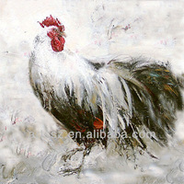
من مميزآتهم أيضاً ... تسجيل للشكل العآم للمشهد دون اهتمآم للتفآصيل الدقيقه ..
مميزآتهم :
كآنت لهذه المدرسه معآلم محدده تعتمد على فكره وآحده ،،
هي تحليل الضوء لألوآنه ا لسبعه الأصليه ،،
فبدلاً من خلط الألوان معاً على سطح اللوحه ، أخذوا يضعون كل لون منفصل بجوآر الآخر ..
على هيئة لمسآت صغيره بالفرشآه .. فأدى ذلك إلى ظهور لمسآت الفرشآه وآثآرها على سطح اللوحه ..
وهو مآ يعرف بالملمس الذي يصنع تضآريس بآرزه للوحه ..
- ألوآنهم نقيه صآفيه ... تسجل المشهد بعين عآبره ، ولحظة إحسآس الفنآن في مكآن وزمآن وآحد ..
-

Slide 7
ملامس السطوح
عجينة الورق الناعمة
معجون التخشين (الجيسسو ) متوفر بالمكتبات
ويمكن احداث الملامس بضرباة من الفرشاة او الاسفنج بشكل دائري او تاثير باستخدام سكين الرسم

Slide 8
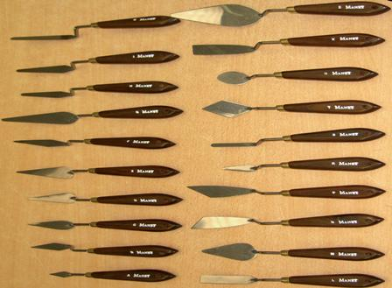
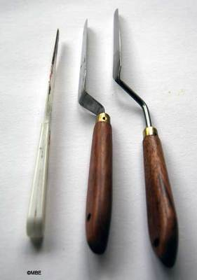
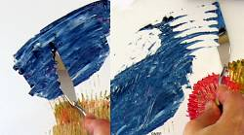
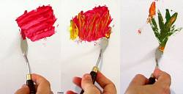
سكين الرسم :-
هي أداة يمكن الاستعانة بها بالرسم أو يمكن استعمالها في رسم لوحة كاملة بدون
استخدام الفرشاة .
اذا كان استخدام الفرشاة يحتاج خبرة فإن التلوين بالسكين يحتاج لخبرة وجرأة أيضا
حتى تكون ضربات سكين الفنان متقنة وواضحة .
>
وتستخدم فيه كميات كثيفة من الالوان..
ويحتاج الى مهارة عالية في التحكم بالكثافة اللونية وتوزيعها ..

Slide 9
تطبيق الملامس

Slide 10
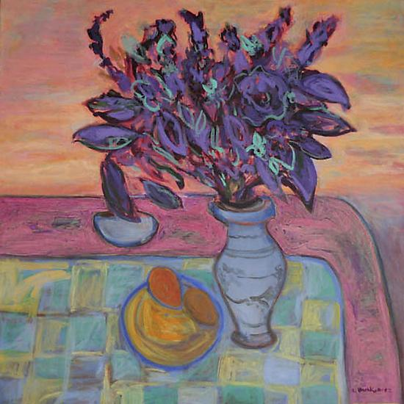
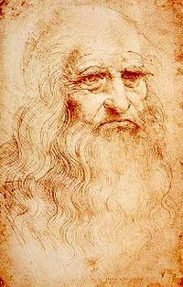
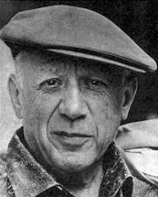
الفنانين في مجال الرسم بالاكريليك والزيت
موسكوفيتش ليونارد
لوحات بالألوان الأكريليك و الزيت
فنان علي درجة الماجستير ويعمل أستاذ للفنون في جامعة
كينيبياك
للفنان التشيلي (أومبرتو بينوشيه) لوحة بألوان الأكريليك المولود في
سانتياغو بدايته بالرسم من سن مبكرة في المرحلة الابتدائية
، كما حقق في المرحلة الثانوية عددا من الجوائز في مسابقات الرسم
يعد من أشهر فناني النهضة الإيطاليين على الإطلاق وهو مشهور كرسام، نحات، معماري، وعالم. كانت مكتشفاته وفنونه نتيجة شغفه الدائم للمعرفة والبحث العملي، له آثار عديدة على مدارس الفن بإيطاليا امتد لأكثر من قرن بعد وفاته
ولد بابلو بيكاسو عام 1881 بمدينة مالقة في جنوب إسبانيا لأسرة متوسطة الحال، وكان بابلو هو الطفل الأول فيها، وفى إحدى المرات قام بابلو وهو في سن الثالثة عشرة بإتمام رسم أحد السكيتشات التي لم يكن والده قد انتهى منها بعد وقد كانت اللوحة لحمامة، وحينما تفحص الأب تقنية إبنه في الرسم شعر إن إبنه قد تفوق عليه، وأعلن وقتها التخلى عن الرسم

Slide 11
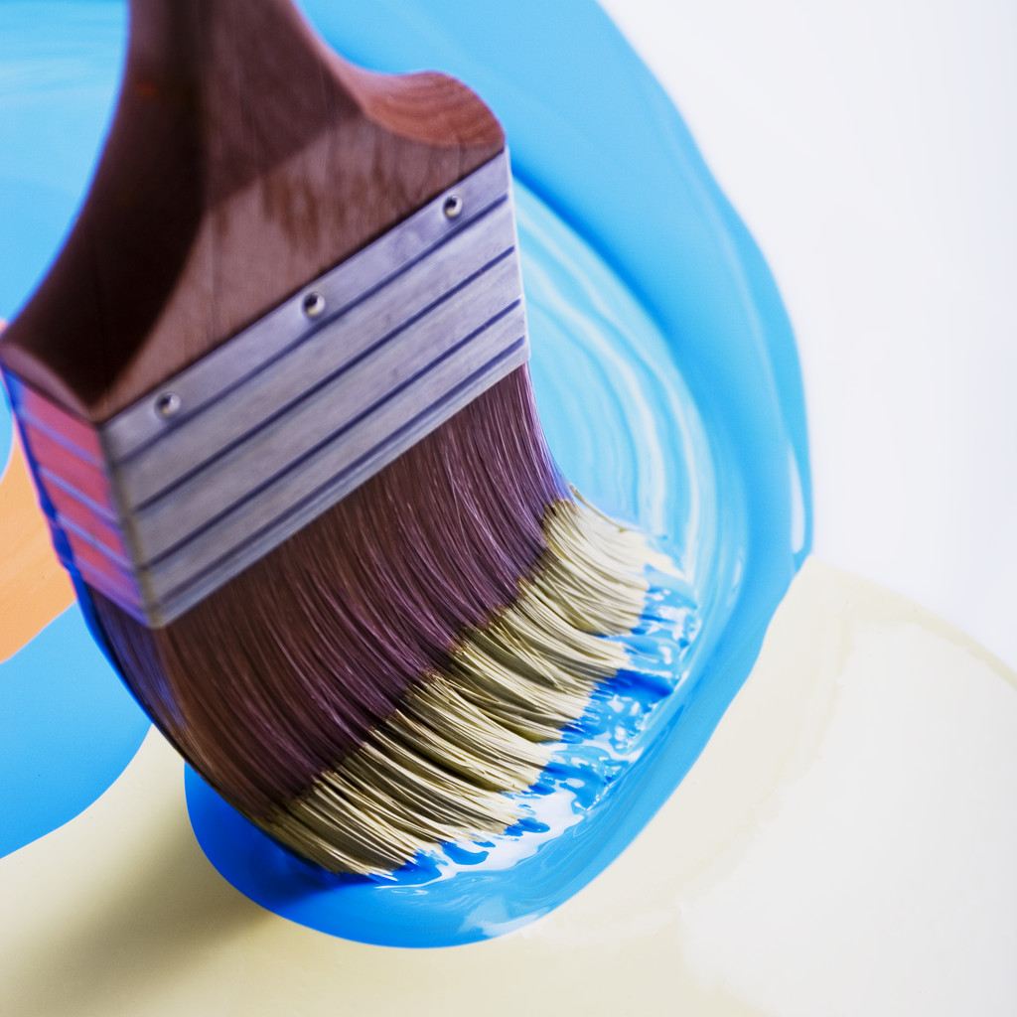
السطوح القابلة للاستخدام والرسم عليها بالاكريليك والزيت:
هي الخامات اللتي يتم الرسم عليها
جدران –الزجاجات –كرسه كانسون ملونه-معادن –خشب- كراسة فبريانو-جلد –صخور-
يمكن الرسم على اي سطح حجرا كان ام معدنا، خشبا او ورقا او قماشا، لكن أكثر الأسطح إستخداما للرسم منذ مئات السنين هو القماش والخشب والورق فيما يعتبر القماش من أشهرها وأفضلها ويأتي بعده الخشب ثم الورق والخامات الأخرى
القماش
الخشب
الورق

Slide 12
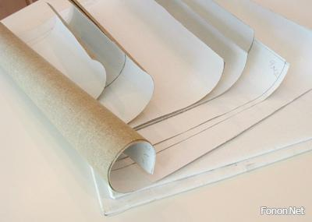
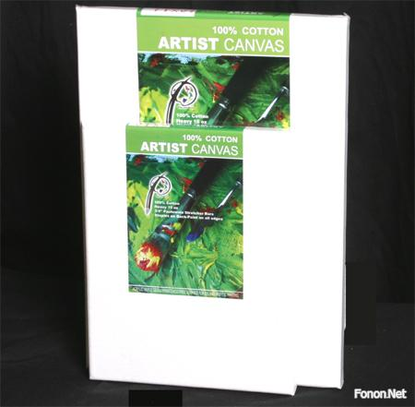
القماش (الكانفاس)
يمكن شراؤه مجهز ومشدود وهو متوفر بعدة احجام وانواع
هو قماش (جنفيص) يصنع من القطن او الكتان ثم يحضر ويؤسس للرسم والتلوين فيدهن بمادة بيضاء تسمى (الجيسو)
يتوفر قماش الكانفاس في الأسواق بأنواع مختلفة ويكون مؤسس وجاهز للرسم
يمكن شراؤه بالمتر مثل القماش العادي او شراء رول كامل (لمن يرسم كثيرا ويقصد التوفير)، قد يكون القماش مطلي بالجيسو وقد يكون بدون طلي فيشد على الخشب في المنزل ثم يؤسس للرسم

Slide 13
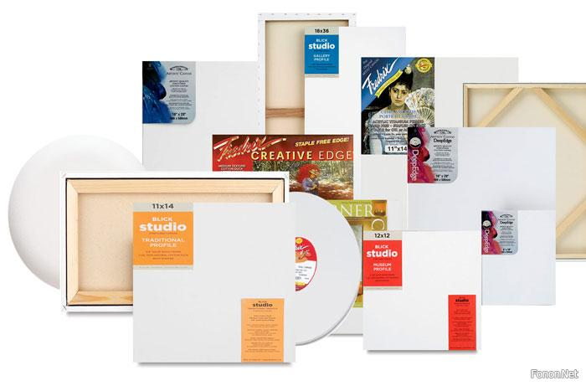
استعراض اللوحات المتوفره بالاسواق ولكل لوحه استخداماتها

Slide 14
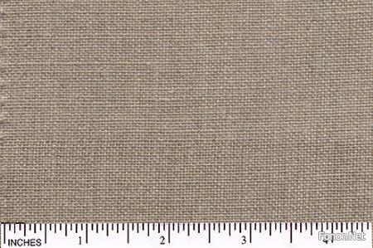
يكون قماش الكانفاس عادة نوعين :-
نوع قطني (مصنوع من القطن) يعرف من لونه من الجهة الخلفية اذا كان مطلي فيكون لونه ابيض مصف
ونوع كتاني (مصنوع من الكتان) يكون لونه اسمر وهو انعم من القطن ويدوم أكثر لأنه أقوى وأمتن

Slide 15
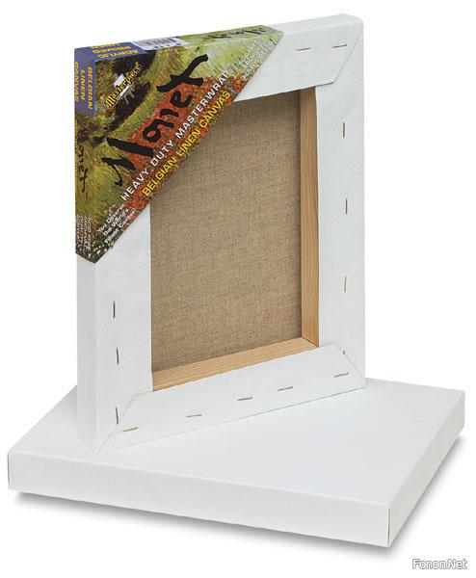
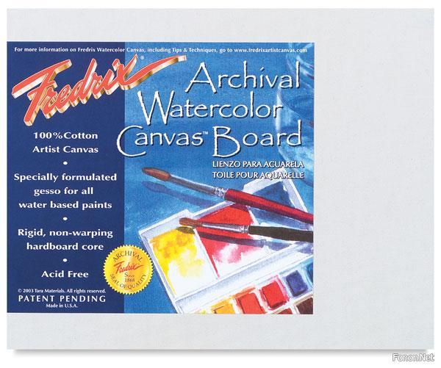
يمكن أن نجد قماش مخصص للألوان الزيتية أو لألوان الأكريليك أو للإثنان معاً
مؤخرا طور الصناع قماش كانفاس للألوان المائية، وهو يعتبر مهم جدا لمحبي التلوبن المائي
لأنه يتميز كثيراً عن الورق

Slide 16
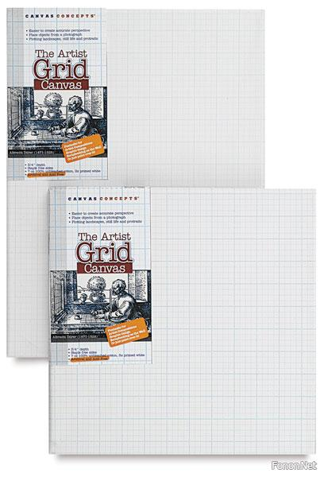
لمحبي الرسم بدقة يتوفر في الأسواق قماش مزود بالشبكة بخطوط خفيفة لا تؤثر على العمل

Slide 17
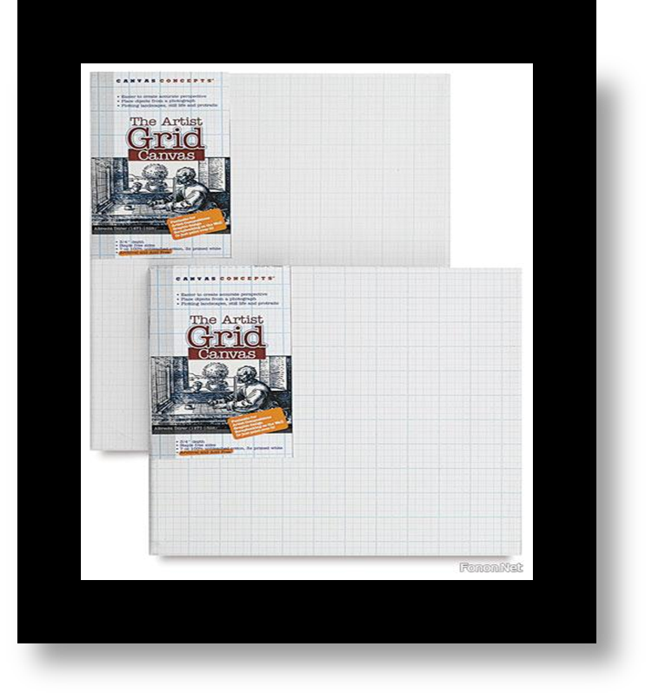
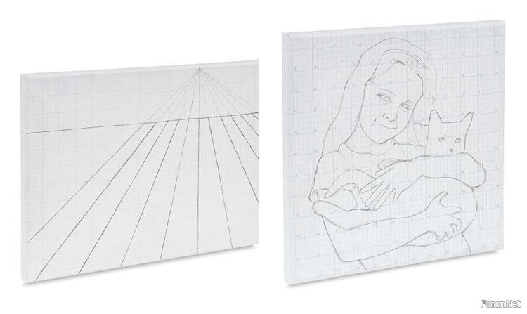

Slide 18
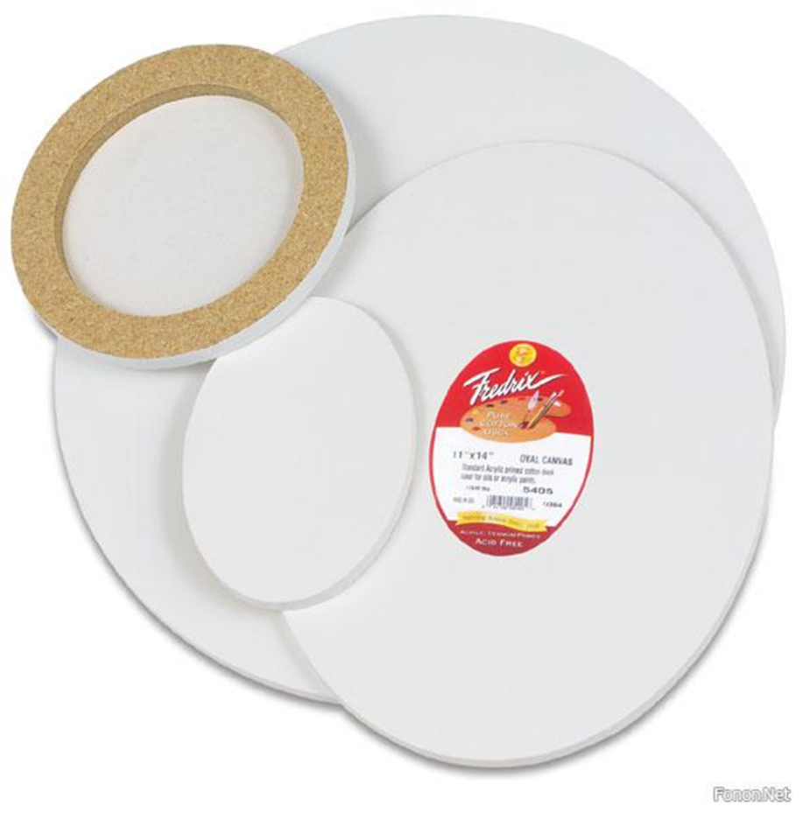
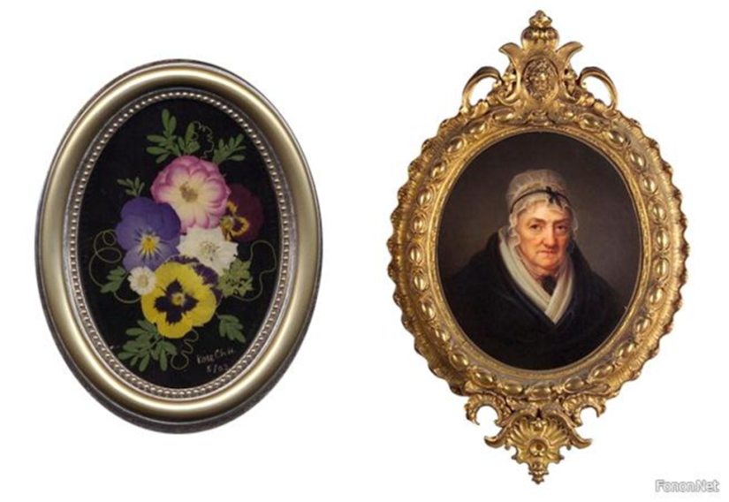
أكثر الأشكال المتوفرة للقماش هو الشكل المستطيل إلا أننا قد نجد الشكل البيضاوي الذي يناسب
رسم البورتريه أو الورود

Slide 19
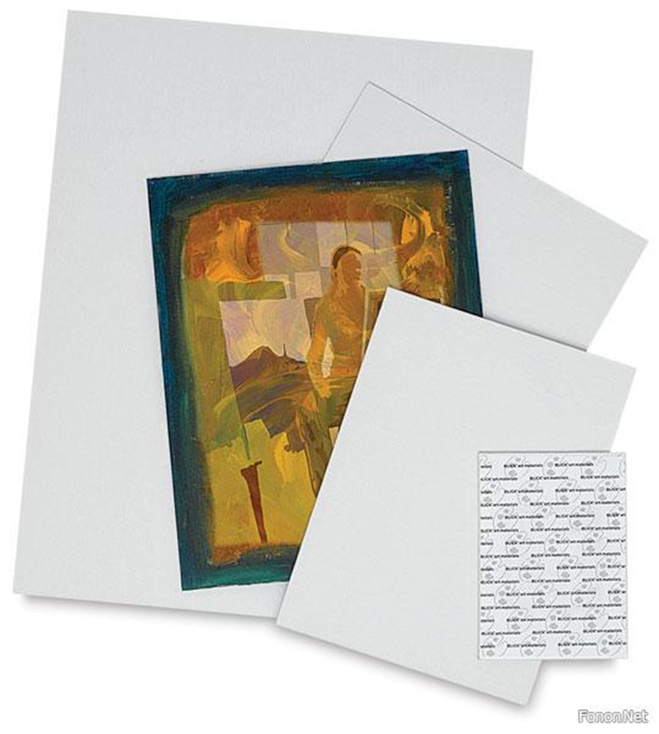
يمكن أن نجد قماش مشدود على ورق كرتون مقوى ويكون ثمنه أرخص

Slide 20
مميزات قماش الكانفاس
قوي ومتين ويدوم سنين عديدة
يتحمل رسم عدة طبقات
يمكن مسح الألوان وإعادة الرسم من جديد
عند عرض الأعمال لا حاجة لتغطية العمل بزجاج

Slide 21
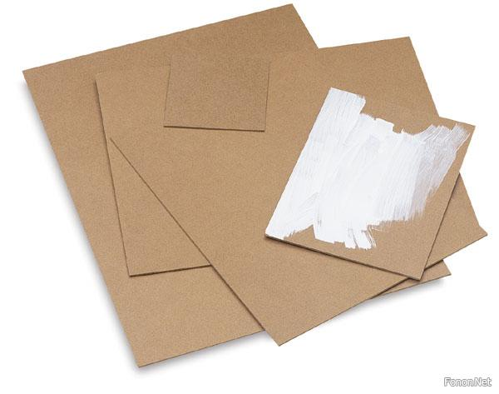
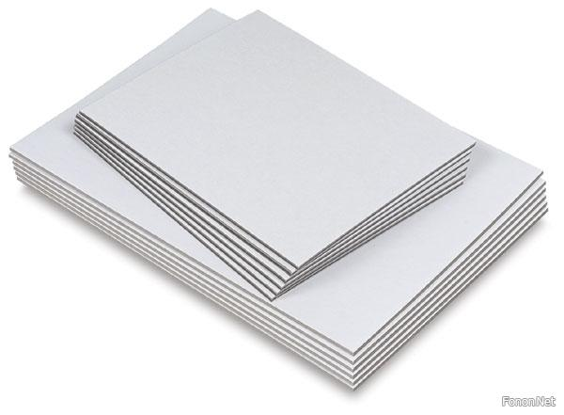
الواح الخشب
يعتبر الخشب خامة جيدة للرسم وقد عرفه الفنانون منذ مئات السنين وهو لا يقل اهمية عن قماش الكانفاس
افضل انواع الخشب للرسم هو لوح المازونيت ( سمي بهذا الإسم نسبة للعلامة التجارية)، وهو الخشب المضغوت الذي يمكن ان يطلى بالجيسو ليكون مناسبا للرسم بالزيت او بمواد اخرى لأنواع اخرى من الرسم.

Slide 22
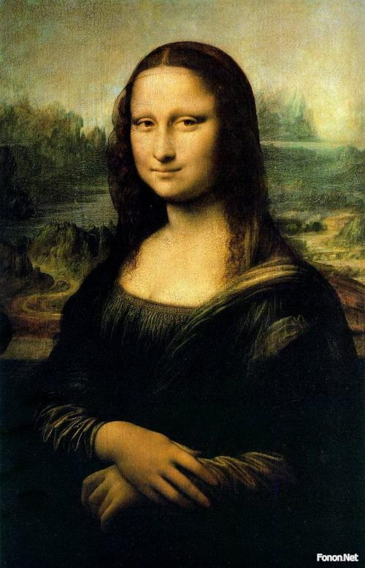
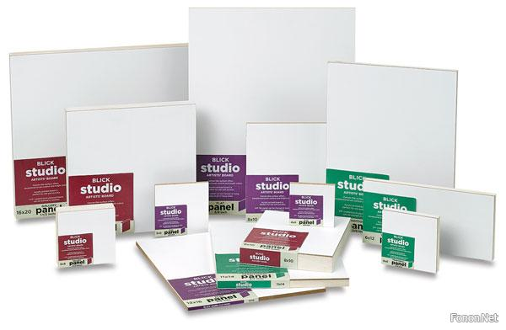
نلاحظ ان اشهر الرسامين العالميين استخدموا الخشب للرسم مثل ليوناردو دافينشي الذي رسم لوحة الموناليزا الشهيرة على لوح خشبي
والجاهزة للرسم، فمنها المخصص للرسم بالزيت ومنها للالوان المائية الخ...، يختلف استعمالها حسب نوع الطلاء الذي طليت به، كما يوجد أنواع سميكة وأخرى أقل سماكة ويوجد الواح لها سطح ناعم واخرى سطح خشن لتتناسب مع كل انواع الرسم والتلوين

Slide 23
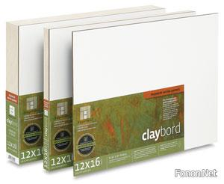
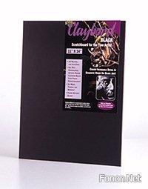
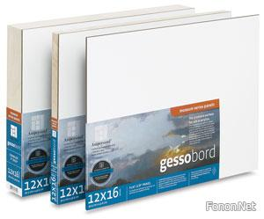
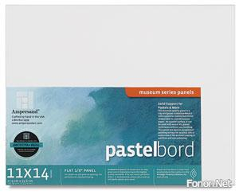
هذه بعض انواع ألواح الخشب التي تعرف ب art board او painting board :
clay board (كلاي بورد): لوح خشبي مطلي بمادة طينية، يناسب الرسم بألوان الغواش والأكريليك والحبر كما يمكن ان يستعمل للرسم بقلم الرصاص، يتميز هذا النوع بأنه يمتص الألوان بسهولة وهو متين جداً ويتحمل مسح وتنظيف اذا لزم الأمر
يوجد نوع آخر من الكلاي بورد يكون مطلي فوق الطين بالحبر الهندي الأسود، يستعمل لنوع من الفنون يسمى (فن الخدش)
gesso board (جيسو بورد): لوح خشبي مطلي بمادة الجيسو التي يطلى بها قماش الكانفاس لذلك له مميزات القماش فهو يناسب الرسم بالألوان الزيتية والأكرليك
pastel board (باستيل بورد): لوح مجهز ليناسب الوان الباستيل ويكون سطحه صافي وأملس، وهو يناسب الرسم بالغواش ايضاً

Slide 24
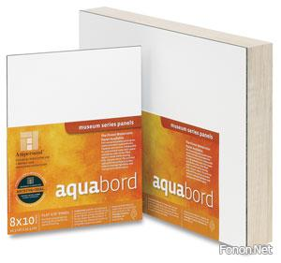
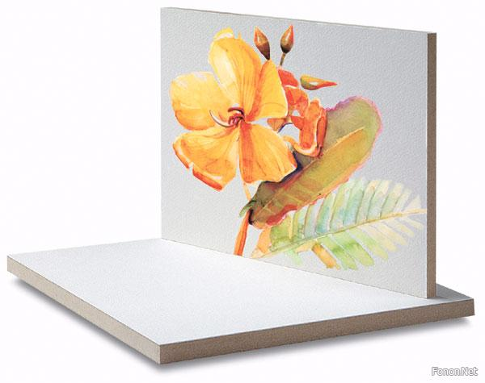
اخيرا
مميزات الخشب
يعتبر الخشب من أقوى وأمتن خامات الرسم ويمكن أن يدوم سنين عديدة
يمكن ان يطلى بمواد مختلفة تتناسب مع جميع أنواع الرسم

Slide 25
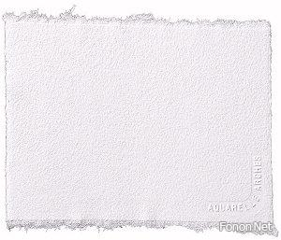
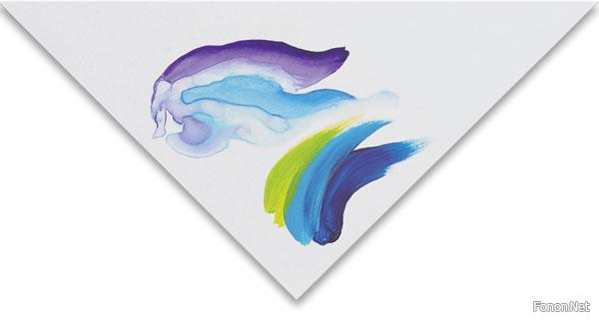
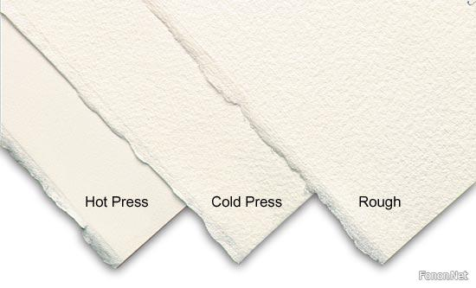
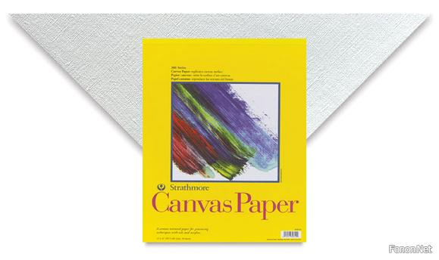
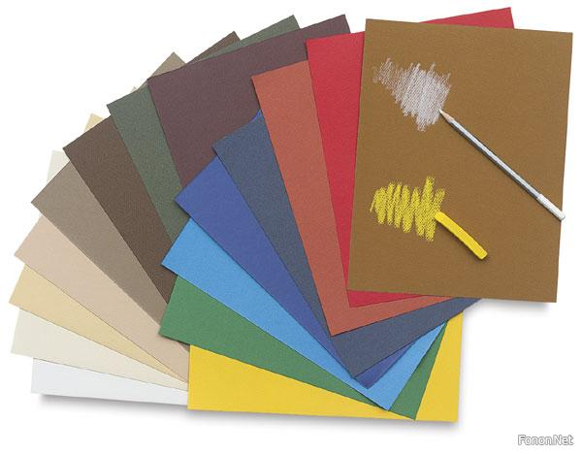
الورق (الكرتون):
يفضل إستعمال الورق ذو السطح الناعم (المصقول) للرسم بالرصاص لأنه يعطي إحساساً بالواقعية، والمتوسط الخشونة للباستيل لأن السطح الناعم للورق لا يتناسب مع نعومة ألوان الباستيل،
النوع الخشن للألوان المائية لأنه يعطي نتائج جيدة وشكل مميز للرسم
بعض الشركات انتجت لكل نوع من أنواع الرسم صنف خاص من الورق وحتى للألوان الزيتية والأكريليك وأعطوه اسم ورق الكانفاس
كما طورت بعض الشركات أصناف ورق ضد التمزق للرسم بالألوان المائية وهذه الأصناف تساعد على إبقاء السطح قوياً ومتماسكاً عند إستعمال الماء، لأن المعروف أن للورق العادي عيوب كثيرة أهمها أنه لا يدوم طويلا وهو معرض للتلف
يتوفر الورق بعدة ألوان وهذا ما يميزه عن باقي أسطح الرسم
فالرسم على ورق ملون يعطي طابعاً مميزاً للعمل (كانسون)

Slide 26
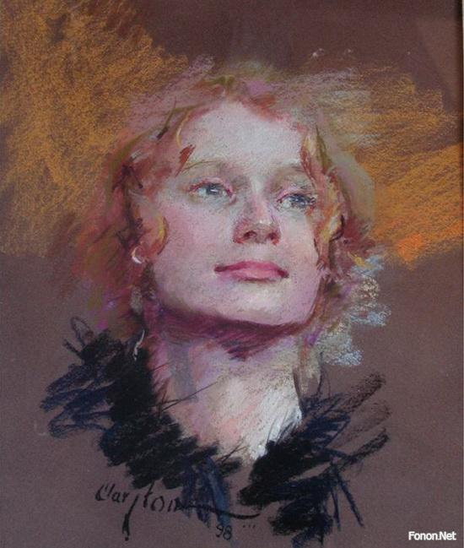
مميزات الورق:-
سهل الإستعمال وخفيف الوزن ويمكن إستعماله في اي مكان
يناسب أكثر انواع الرسم والتلوين
ثمنه رخيص ويناسب كل الميزانيات
يبقى أن نقول أن أسطح الرسم كثيرة وتكاد تكون لا محدودة، فبالامكان الرسم على أي شيء، فمنهم من رسم على النباتات والحصى والحيوانات ومنهم من رسم على الابنية والشوارع والجدران، حتى المسامير رسم عليها فنان غربي بواسطة ادوات رفيعة تشبه الإبر واستعان بالمكبر عند الرسم
ختاماً

Slide 27
استراحة
نجحت لأنني
فشلت

